Slide 1
СРЕДНЕРУССКИЙ ИНСТИТУТ УПРАВДЕНИЯ – ФИЛИАЛ
Банковский колледж
Закономерности возникновения и динамика существования образа на уровне ощущения.
Группа П201 Уланова А. г.Орёл, 2021г

Slide 2
СРЕДНЕРУССКИЙ ИНСТИТУТ УПРАВДЕНИЯ – ФИЛИАЛ
Банковский колледж
Понятие ощущения.
Иногда, мы даже не задумываемся о том, насколько важны в нашей жизни ощущения. Человек воспринимает мир своими сенсорными системами, познает его и изучает, мы мыслим нашими ощущениями, каждая мысль порождается именно ими.
Несмотря на то , что мир ощущений кажется нам безграничным и неосязаемым, у них все же есть свои закономерности.

Slide 3
СРЕДНЕРУССКИЙ ИНСТИТУТ УПРАВДЕНИЯ – ФИЛИАЛ
Банковский колледж
Закономерности ощущения.
Порог чувствительности
Адаптация
Контраст
Взаимодействие
Синестезия

Slide 4
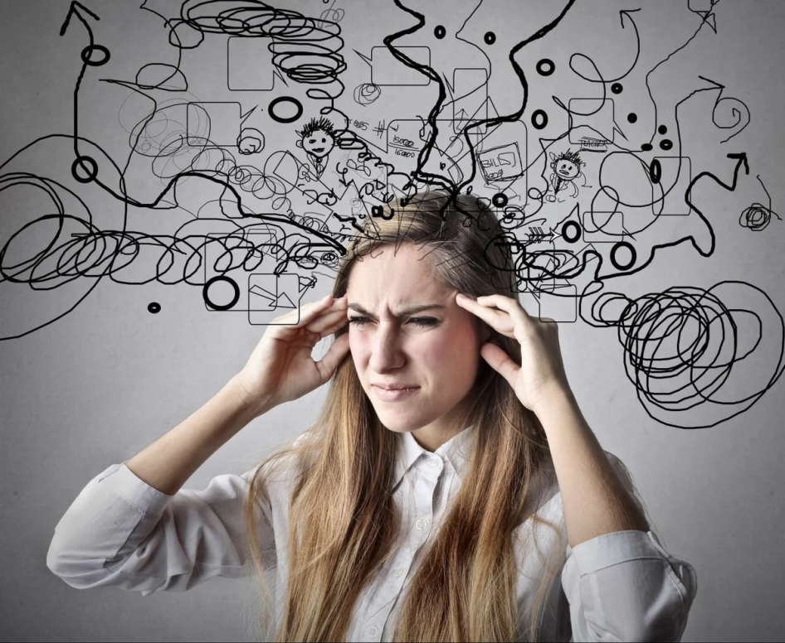
СРЕДНЕРУССКИЙ ИНСТИТУТ УПРАВДЕНИЯ – ФИЛИАЛ
Банковский колледж
Порог чувствительности.
Порог чувствительности – это опровержение того факта, который гласит – чем сильнее раздражитель, тем сильнее ощущения. На самом деле, в какой-то момент мы вообще перестаем воспринимать раздражители, когда они особо сильны. Так, человек не слышит звук выше 20 тыс. Герц.
У каждого рецептора есть нижний порог
чувствительности – это характеризует
остроту чувствительности рецептора. А
вот верхний порог – это сила, при которой
достигается максимальное ощущение
раздражителя.
Главная закономерность ощущений в
психологии заключается в том, что у
каждого из нас чувствительность
индивидуальна.

Slide 5
СРЕДНЕРУССКИЙ ИНСТИТУТ УПРАВДЕНИЯ – ФИЛИАЛ
Банковский колледж

Slide 6
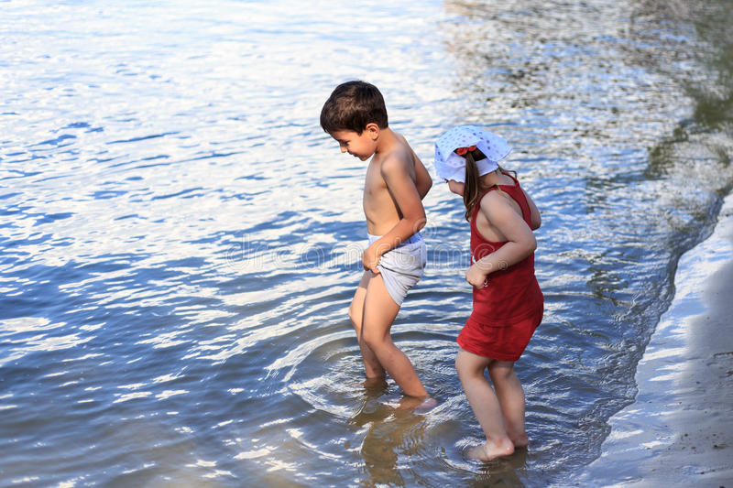
СРЕДНЕРУССКИЙ ИНСТИТУТ УПРАВДЕНИЯ – ФИЛИАЛ
Банковский колледж
Адаптация
Адаптация – это процесс, когда ощущение от раздражителя меняется, под воздействием его постоянного влияния на рецептор. Лучший пример – это вхождение в реку. Сначала вода кажется холодной (потому что она холоднее воздуха), а потом уже – теплой.
6

Slide 7
СРЕДНЕРУССКИЙ ИНСТИТУТ УПРАВДЕНИЯ – ФИЛИАЛ
Банковский колледж
Контраст
Контраст – изменение интенсивности раздражителя, под предварительным или параллельным действием другого раздражителя. И пример этому виду закономерности ощущений: посмотрите на одну и ту же фигуру на фоне черного цвета, и без фона. На черном, она кажется светлее, а без черного – темнее.

Slide 8
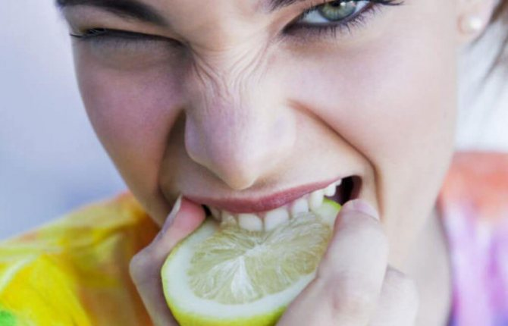
СРЕДНЕРУССКИЙ ИНСТИТУТ УПРАВДЕНИЯ – ФИЛИАЛ
Банковский колледж
Взаимодействие
Взаимодействие – это изменение чувствительности одной анализаторной системы (отдела коры головного мозга), из-за работы другой системы. К примеру, под воздействием кислого вкуса, у человека повышается зрение или улучшение слуха в темноте.

Slide 9
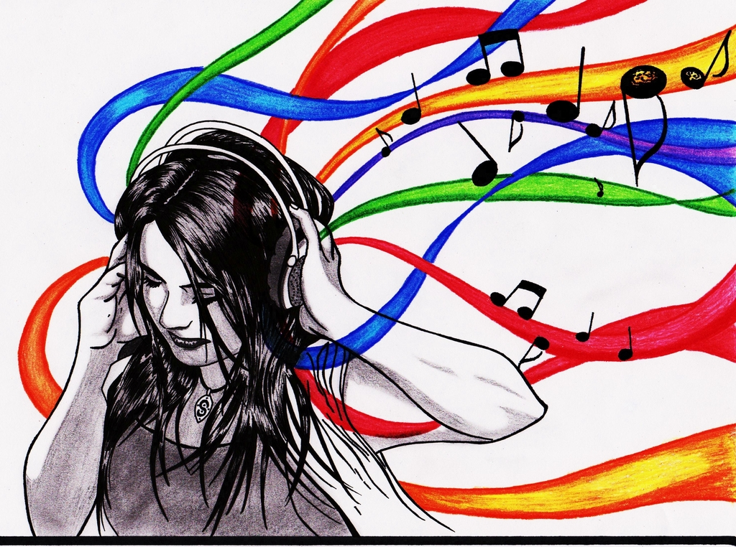
СРЕДНЕРУССКИЙ ИНСТИТУТ УПРАВДЕНИЯ – ФИЛИАЛ
Банковский колледж
Синестезия
Синестезия – это одна из разновидностей взаимодействия. Под действием одного раздражителя, могут возникнуть ощущения свойственные не ему, а другому сенсорному анализатору. Так, когда мы слушаем музыку, у нас могут возникать зрительные образы или у человека под давлением, например, звуков могут возникнуть цветовые ощущения, цвет может вызвать ощущение холода. Правда, такое явление свойственно не всем людям.

Slide 10
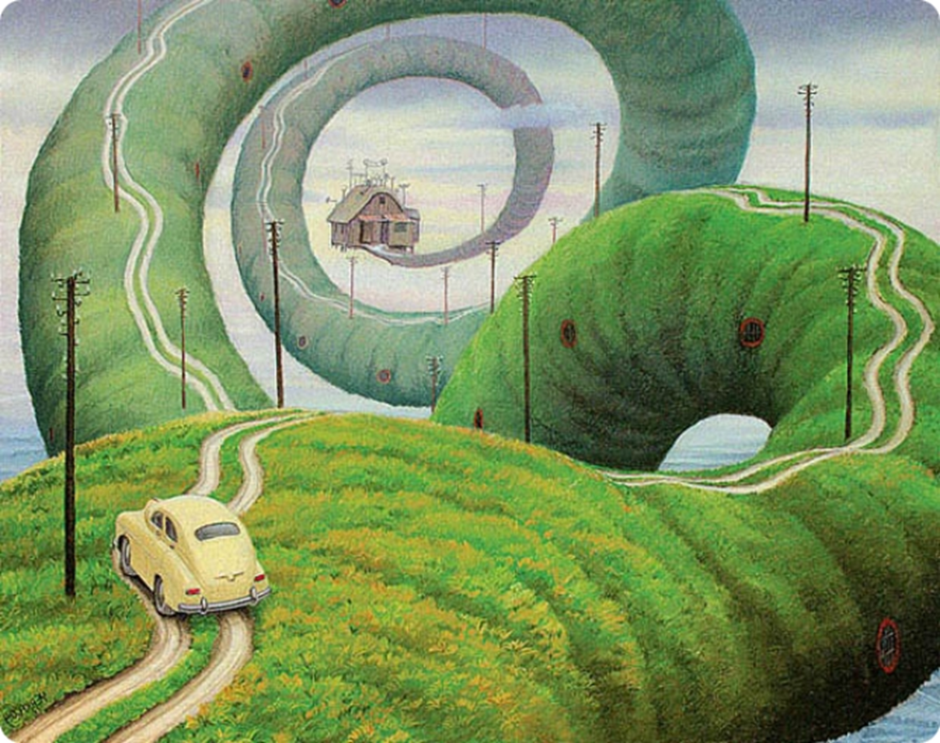
СРЕДНЕРУССКИЙ ИНСТИТУТ УПРАВДЕНИЯ – ФИЛИАЛ
Банковский колледж
Образ
Что такое образ?
Когда вы разговариваете с каким-то человеком, вы не его видите перед собой, а своё представление о нём – Образ.
Когда вы вспоминаете об отпуске, вы не улицы-пляжи-моря вспоминаете, а впечатление от них – Образ.
Когда вы читаете эпизод истории
мира-страны-личности, вы не
перечень реальных фактов
принимаете в виде знаний,
а сформированный историками,
традициями, общественным мнением,
сплетнями и т.д. шаблон-представление
– Образ.

Slide 11
СРЕДНЕРУССКИЙ ИНСТИТУТ УПРАВДЕНИЯ – ФИЛИАЛ
Банковский колледж
Образ
Образ не представляет собой некоторого моментального снимка предмета. Его формирование — это сложный развертывающийся во времени процесс, в ходе которого отражение становится все более и более адекватным отражаемому предмету.
Этот процесс не является монотонным; в ходе его развития неизбежно возникают противоречия: например, между ощущениями.
При этом на каждой фазе процесса выявляются
все новые свойства предмета и уточняются те,
которые уже выявлены. В процессе
отражения непрестанно происходит
реконструкция образа в направлении
повышения уровня его адекватности
предмету (и в зависимости от целей
деятельности, которые человек ставит
перед собой).

Slide 12
ПСИХОЛОГИЯ. УЧЕБНИК ДЛЯ СПО (ИВАННИКОВ В. А.)
СРЕДНЕРУССКИЙ ИНСТИТУТ УПРАВДЕНИЯ – ФИЛИАЛ
Банковский колледж
Список используемой литературы:
- Каратьян Т.В., Гусева Т.И. «Психология личности: конспект лекций» лекция 11-12; ISBN 978-5-519-66880-4, 2019г
- Ведмеш Н.А. «Самооценка личности» https://psПетровский А.В. Введение в психологию. Под общ. ред.проф. А.В. Петровского. - М., 1996. - 496 с.
- Теплов Б.М.. Психология. – Учпедгиз.- М: 1953 г. - 420 с.
https://obu4ayka.ru/psihologiya/obraz-psihologiya.html
Психология социально-правовой деятельности. Учебник и практикум для СПО (Сережко Т. А., Васильченко Т. З., Волобуева Н. М.)
Психология. Учебник для СПО (Иванников В. А.)

Slide 13
Спасибо за внимание!
СРЕДНЕРУССКИЙ ИНСТИТУТ УПРАВЛЕНИЯ-ФИЛИАЛ
Банковский колледж

